Slide 1
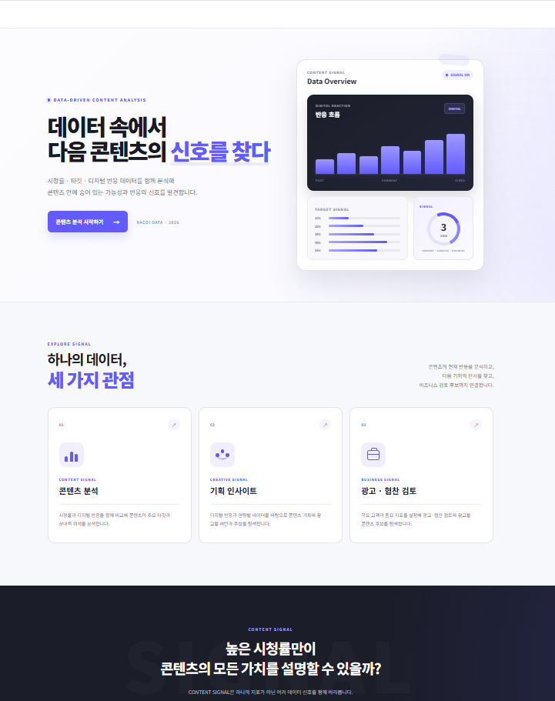
CONTENT SIGNAL
DATA
→
ANALYSIS
→
CREATIVE
→
BUSINESS
데이터 속에서 다음 콘텐츠의 신호를 찾다.
시청률 · 타깃 · 온라인 반응 데이터를 분석하고
분석 결과를 콘텐츠 기획과 광고·협찬 검토까지 연결한 서비스
01

Slide 2
PROJECT
데이터로 콘텐츠의 다양한 신호를 발견하다
RACOI 데이터를 분석해 TV · TARGET · DIGITAL의 차이를 발견하고,
분석 결과를 콘텐츠 기획과 광고·협찬 검토까지 연결
01
02
03
04
DATA
ANALYSIS
CREATIVE
BUSINESS
원본 데이터
TV·타깃·디지털
기획 인사이트
검토 후보
핵심은 데이터 분석이며, Creative와 Business는 분석 결과를 실제 업무에서 활용하기 위한 확장이다.
02

Slide 3
INDEX
프로젝트 흐름
01
WHY
배경 · 문제 정의 · 사용자
02
DATA
데이터 출처 · 원본 · 전처리
03
ANALYSIS
EDA · 분석 결과 · 핵심 발견
04
SERVICE
CONTENT SIGNAL · Creative · Business · AI
05
BUILD &NEXT
구현 코드 · 확장
03

Slide 4
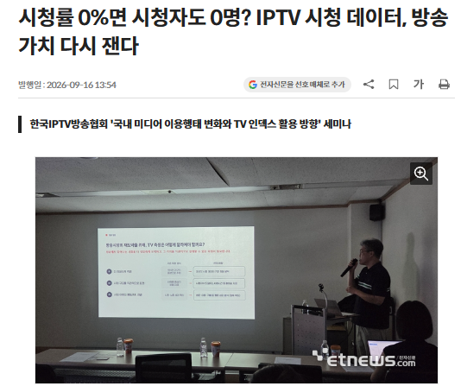
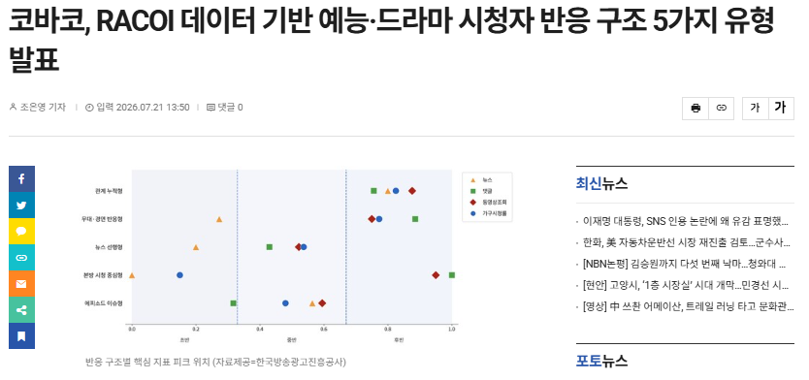
01 · WHY
왜 시청률 하나만으로는 부족할까?
1. 시청 환경의 변화
IPTV 등 시청 방식이 다양해지고 있다
2. 분석 기준의 변화
시청률 뿐 아니라 온라인 반응도 함께 분석되고 있다
콘텐츠를 바라보는 기준은 TV 시청률을 넘어 다양한 시청자 반응 데이터로 확장되고 있다
04

Slide 5
01 · USER
누구에게 필요한 서비스인가?
01
02
03
PD · 콘텐츠 기획
마케팅 · 편성
광고 · 협찬 담당
기존 콘텐츠의 강점과 반응 구조를 파악
타깃과 디지털 반응을 함께 검토
브랜드 협업 검토 후보를 탐색
하나의 분석 결과를 콘텐츠 기획 · 편성/마케팅 · 광고/협찬 검토까지 연결
05

Slide 6
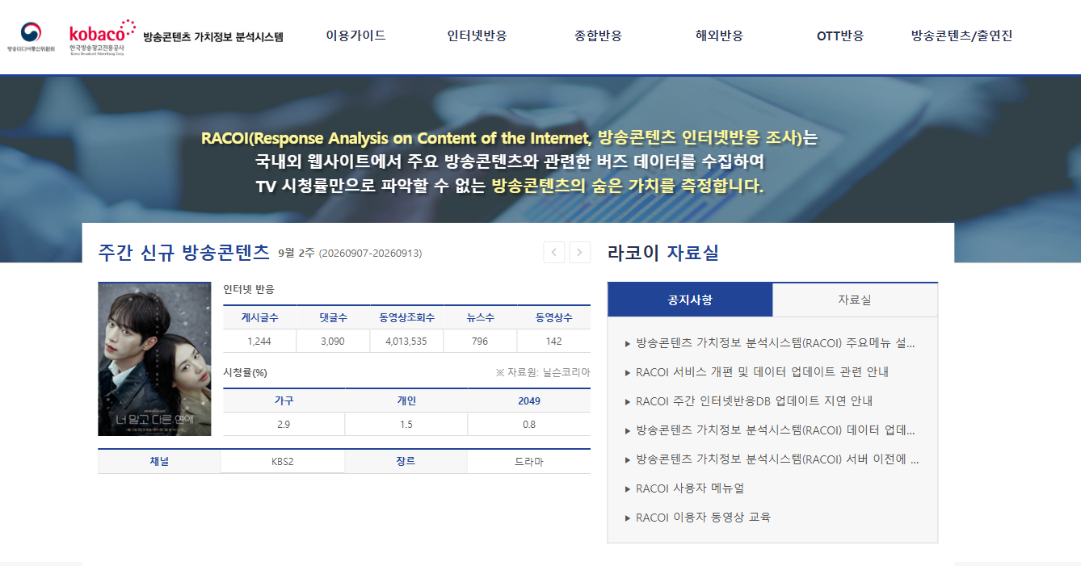
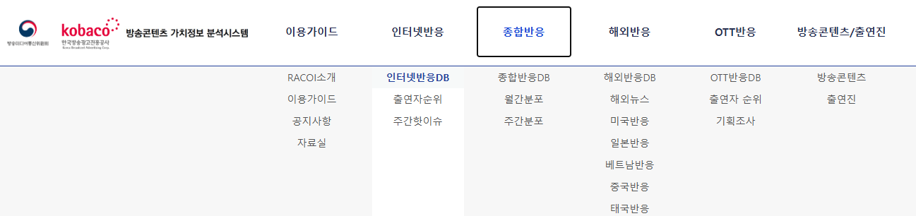
02 · DATA SOURCE
데이터 출처 : RACOI
RACOI는 어떤 데이터인가?
KOBACO가 주요 방송 콘텐츠와 출연진에 대한 인터넷 버즈 데이터를 수집 · 분석하여
TV 시청률만으로 파악하기 어려운 콘텐츠 반응을 살펴볼 수 있도록 제공하는 조사
RACOI 데이터 제공 메뉴
주요 조사 지표
시청자 버즈
게시글 수 · 댓글 수 · 동영상 조회 수
미디어 버즈
뉴스 수 · 동영상 수
시청 지표
TV 시청률 · 시청자수 등
RACOI 방송콘텐츠 인터넷반응 조사 화면
06

Slide 7
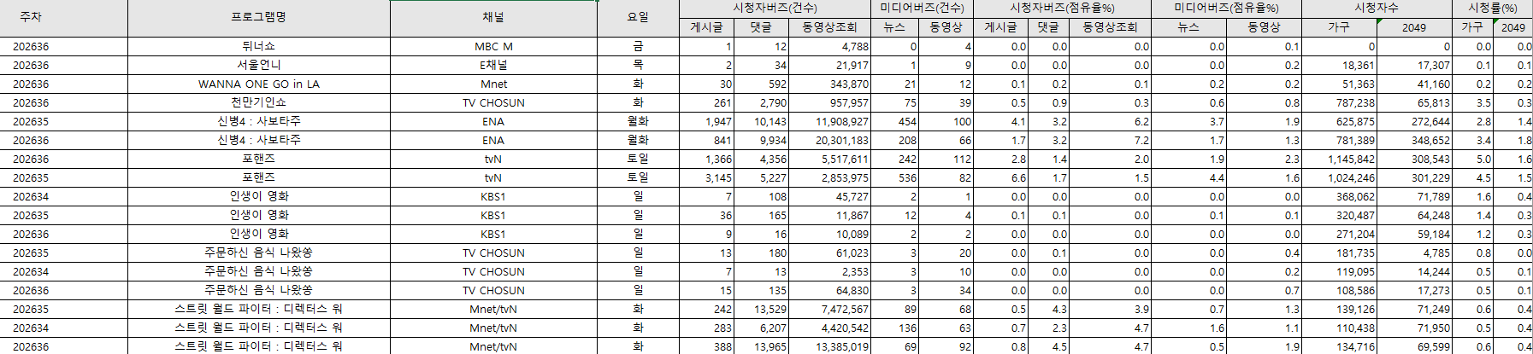
02 · DATA SOURCE
실제로 어떤 데이터를 가지고 시작했는가?
분석은 실제 RACOI 원본 데이터에서 시작
RAW DATA
2,078개 주차별 관측치 · 다중 헤더 · 숫자형 컬럼 확인
07

Slide 8
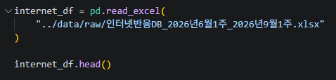
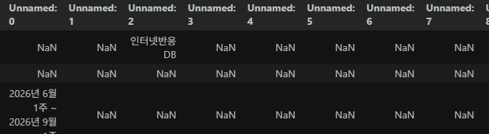
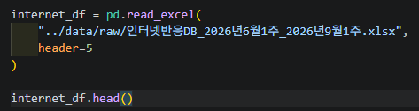
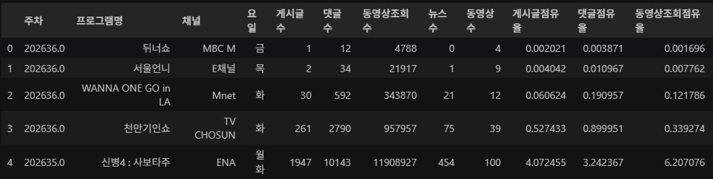





02 · DATA PROCESSING
원본 Excel을 분석 가능한 데이터로 전처리
원본 구조의 문제를 확인하고 Python · pandas로 분석에 필요한 형태로 정리
PROCESSING
원본 Excel을 불러오니
ISSUE 발생 :
원본 Excel 상단의 설명 행으로 인해
컬럼이 정상적으로 인식되지 않음
CLEANING :
실제 컬럼명이 위치한 행을 헤더로 지정
불필요한 첫 행 제거 후 인덱스 재정렬
VALIDATION RESULT 전처리 결과
2,078 × 18
데이터 크기, 자료형, 결측치, 중복 여부를 확인하여 분석 가능한 상태인지 검증
결측치 0
중복 0
자료형 확인 완료
07

Slide 9
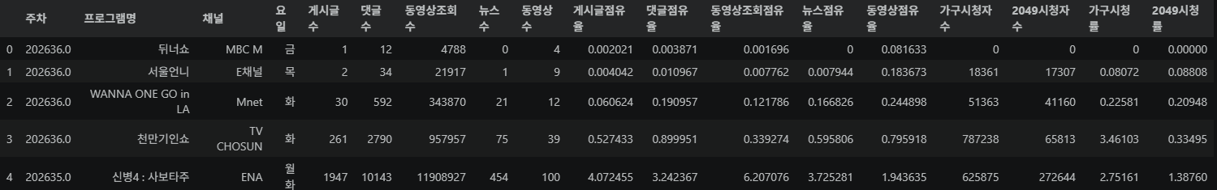
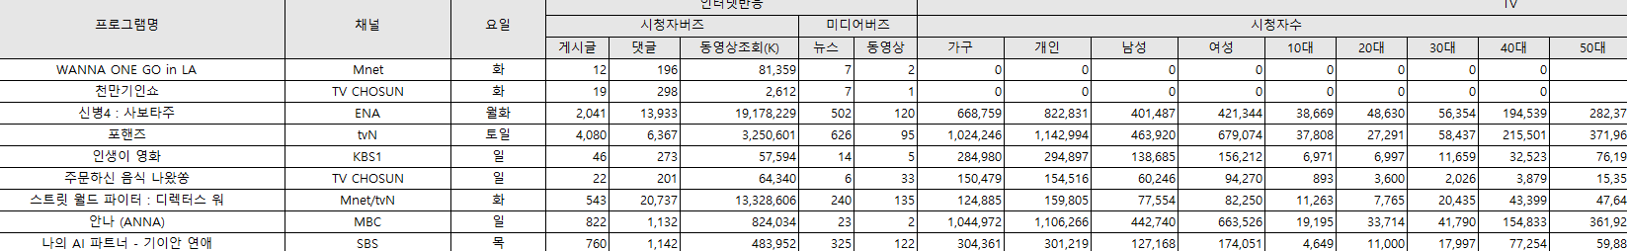
02 · CORE DATA
전처리된 데이터에서 4가지 분석 SIGNAL을 정의
전처리된 컬럼을 분석 목적에 따라 TV · TARGET · DIGITAL · WEEKLY 네 가지 관점으로 구분
핵심 데이터
WEEKLY SIGNAL
DIGITAL SIGNAL
TV SIGNAL
TARGET SIGNAL
주차별 시청률 · 온라인 반응
게시글 · 댓글 · 동영상 조회 · 뉴스
가구 시청률 · 2049 시청률
성별 · 10·20·30·40·50대
시간에 따라 신호가 어떻게 변하는가
방송 밖에서 얼마나 반응했는가
TV에서 얼마나 시청되었는가
어떤 시청자층에서 상대적으로 강한가
WEEKLY SIGNAL
DIGITAL SIGNAL
TV SIGNAL
TARGET SIGNAL
종합반응DB
인터넷반응DB
SIGNAL은 새로운 데이터가 아니라, 전처리된 실제 컬럼을 분석 목적에 맞게 묶어 해석한 기준
08

Slide 10
03 · EDA
EDA에서 무엇을 확인하려 했는가?
4가지 SIGNAL을 바탕으로 콘텐츠의 관계와 특이점을 확인하기 위한 세 가지 질문을 설정
Q1 . TV 시청률과 온라인 반응은 얼마나 관계가 있는가?
RELATION
상관관계 분석
-> 시청률과 게시글 · 댓글 · 동영상 조회의 상관관계 확인
Q2 . TV 성과는 낮지만 DIGITAL 반응이 강한 프로그램이 존재하는가?
HIDDEN SIGNAL
특이사례 탐색
-> 시청률만으로 드러나지 않는 디지털 강세 사례 탐색
Q3 . 연령, 성별에 따라 상대적으로 강한 프로그램이 존재하는가?
TARGET
타깃 비교
-> 전체 성과와 특정 시청자층의 차이 비교
09

Slide 11
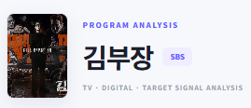

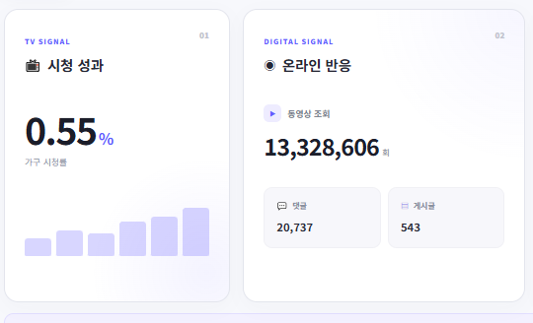
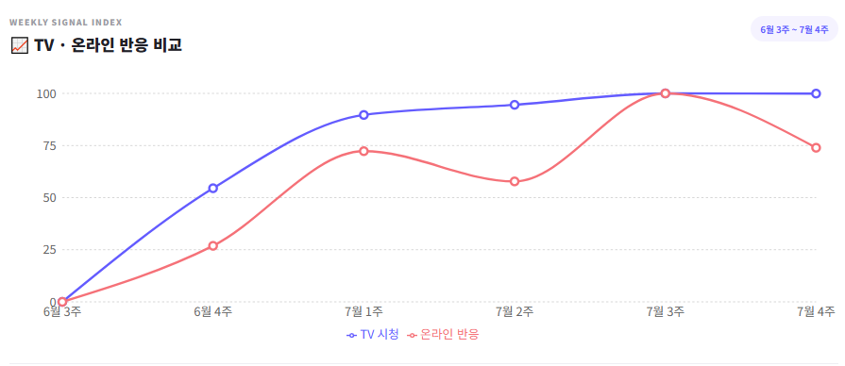
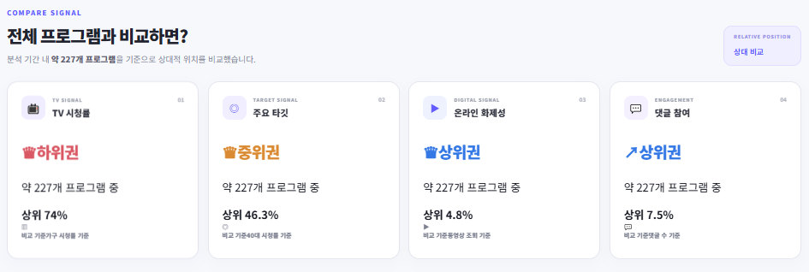
03 · FINDINGS
EDA에서 발견한 두 가지 특징
지표 간 관계를 분석한 결과, TV 성과와 디지털 반응이 항상 같은 모습으로 나타나지는 않는다.
01. TV와 DIGITAL은 항상 같이 움직이지 않았다
02. 낮은 TV · 높은 DIGITAL 사례가 존재했다
낮은 시청률에도 높은 디지털 반응이 나타났다
시청률과 온라인 반응의
상승, 하락 시점이 서로 다르다
상위 7.5%
0.55%
상위 4.8%
‘김부장’ 주차별 데이터를 비교한 결과,
TV 시청 지표와 온라인 반응의 변화 시점이 서로 다르게 나타났다
‘스트릿 월드 파이터’를 전체 프로그램과 비교한 결과,
TV지표는 하위권이지만 디지털 화제성과 댓글 참여는 상위권으로 나타났다
이러한 특징을 바탕으로 TV · TARGET · DIGITAL · WEEKLY 신호를 함께 비교할 수 있는 CONTENT SIGNAL을 구현했다
10

Slide 12
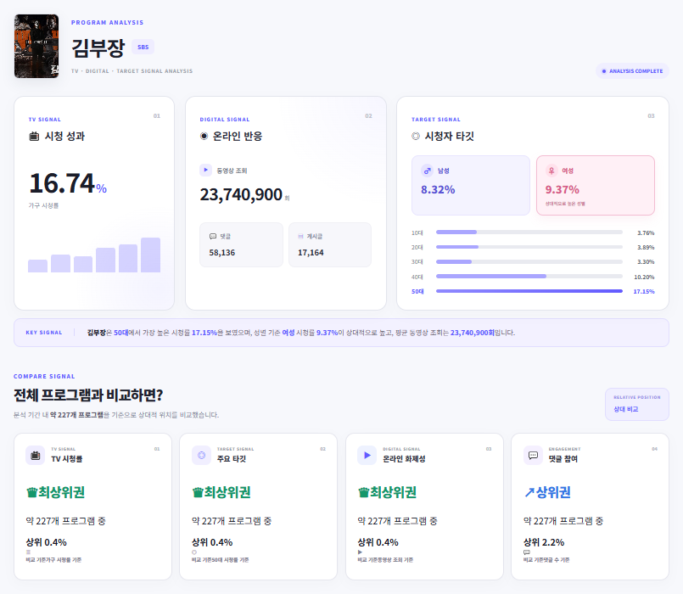
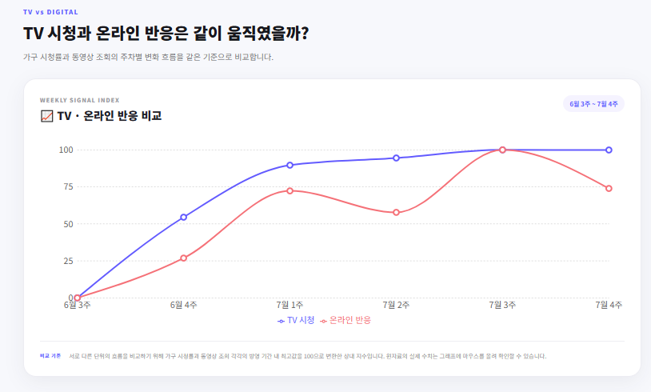
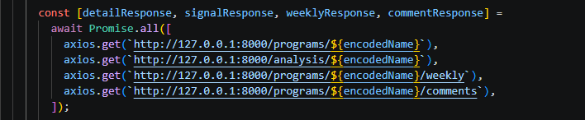
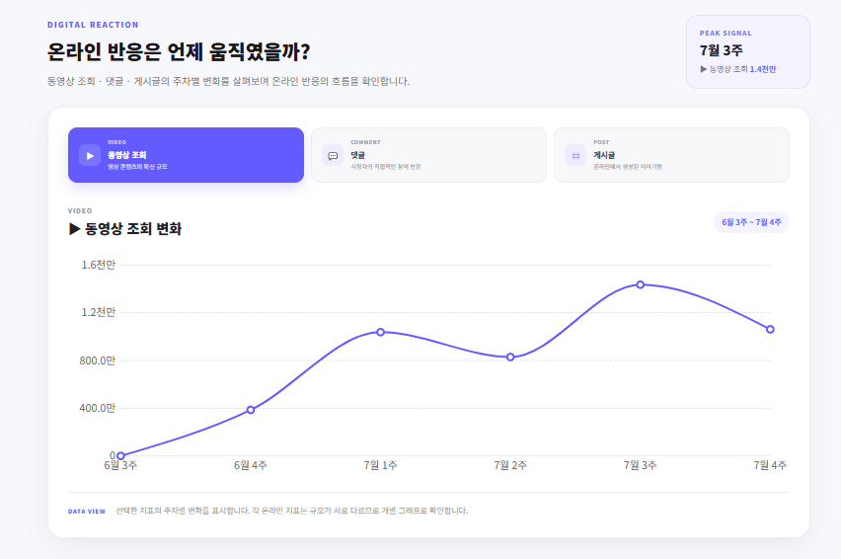
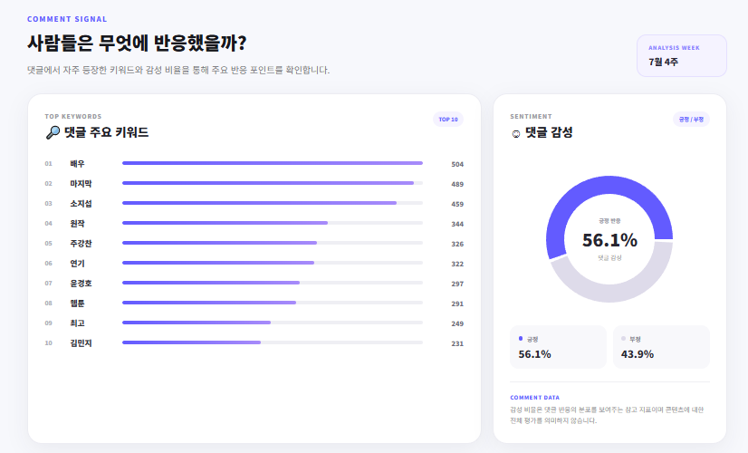
04 · CONTENT SIGNAL
기존 프로그램의 여러 신호를 한 화면에서 분석
① MULTI SIGNAL
② WEEKLY SIGNAL
TV · TARGET · DIGITAL을 한 화면에서
비교하고 전체 프로그램 내 상대 위치 확인
주차별 TV 시청과 온라인 반응의 변화 시점을 비교
여러 화면을 한 번에 불러오는 Promise.all() 코드
// 4개 분석 API 동시 호출
③ DIGITAL SIGNAL
④ COMMENT SIGNAL
동영상 조회 · 댓글 · 게시글 등 온라인 반응 추이 확인
댓글 키워드와 긍 · 부정 반응을 통해 ‘무엇에 반응했는지’확인
14

Slide 13
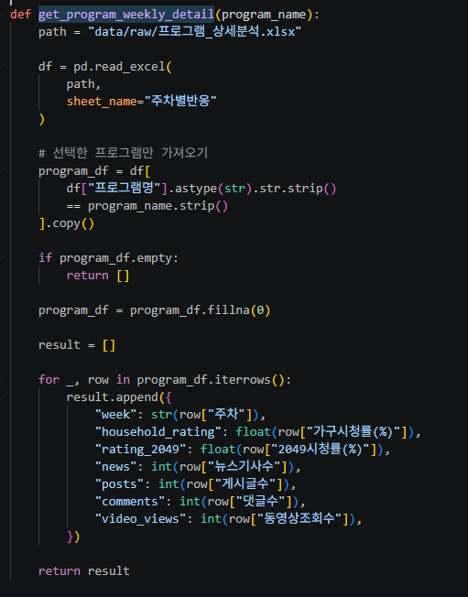
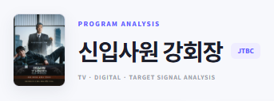
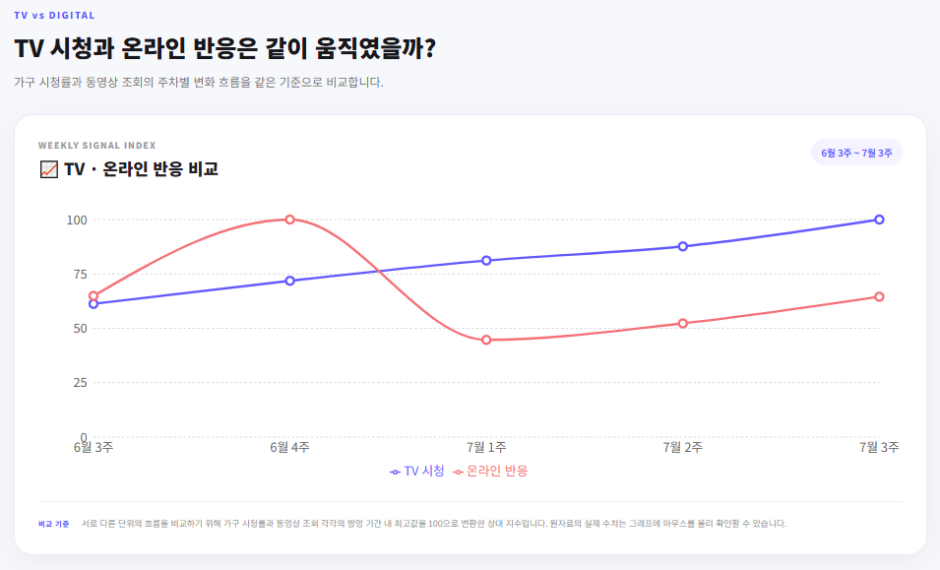
04 · WEEKLY SIGNAL
시간에 따라 신호가 어떻게 변하는가?
WEEKLY DATA PROCESSING
한 시점의 숫자만 보는 것이 아니라, 주차별 데이터를 비교하면
TV 시청과 온라인 반응이 언제 상승하고 하락했는지 확인할 수 있다
// Excel에서 ‘주차별반응’ 시트 불러오기
// 사용자가 선택한 프로그램만 가져오기
// 그래프에 사용할 데이터 생성
단위가 다른 시청률과 온라인 반응을 직접 수치로 비교한 것이 아니라,
변화 흐름을 보기 위해 상대 지수로 변환해 비교
15

Slide 14
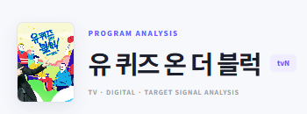
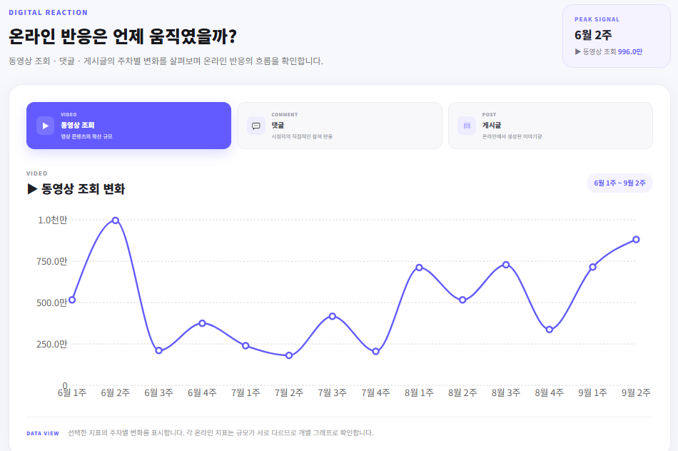
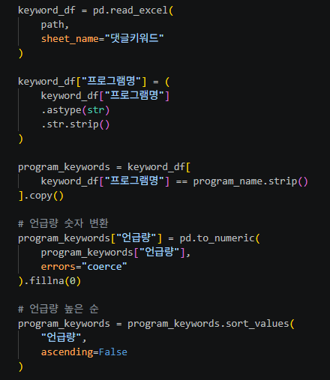
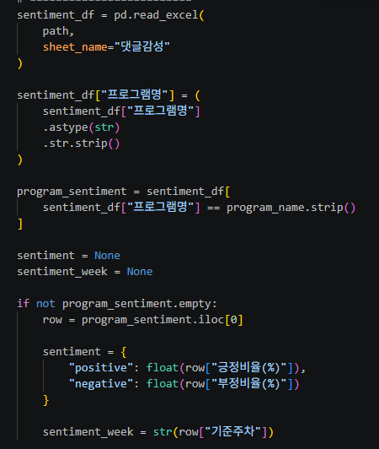
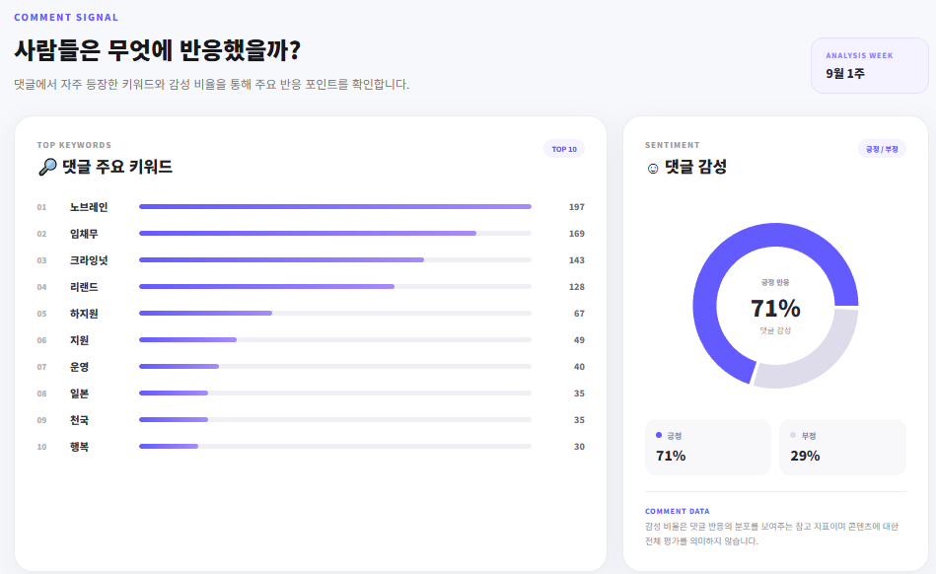
04 · COMMENT SIGNAL
숫자가 크다는 것만으로 왜 반응했는지 알 수 없다
COMMENT DATA PROCESSING
// 댓글키워드 데이터 불러오기
반응의 규모
DIGITAL SIGNAL
동영상 조회 · 댓글 · 게시글을 통해
온라인 반응 규모 확인
// 댓글 감성 데이터 불러오기
// 선택한 프로그램의 댓글 키워드만 필터링
// 필터링
// 언급량 많은 키워드 순으로 정렬
반응의 내용
// 긍정, 부정 비율 가져오기
COMMENT SIGNAL
주요 댓글 키워드와 긍 · 부정 비율을
통해 반응 내용 확인
16

Slide 15
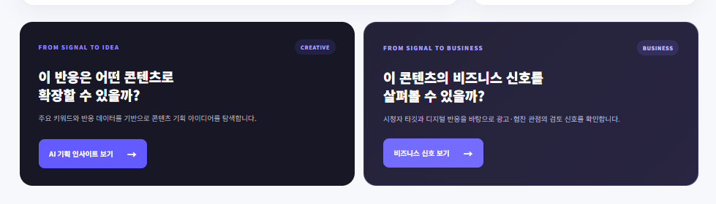
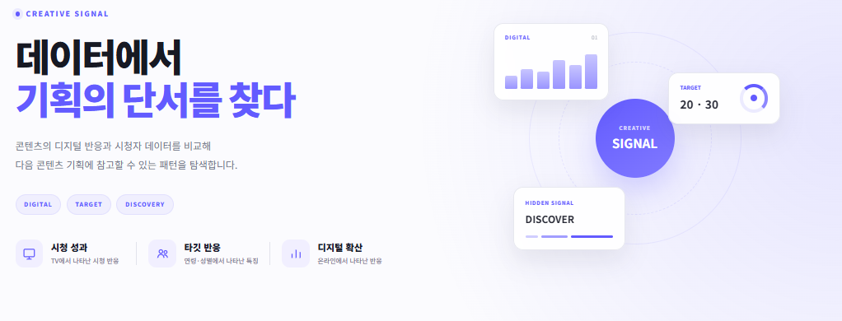
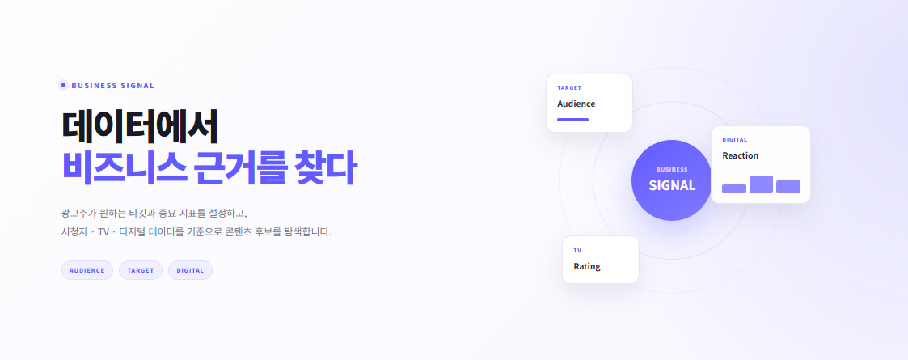
04 · SERVICE EXPANSION
콘텐츠 분석에서 기획과 비즈니스로 확장
분석 결과를 바탕으로 CREATIVE와 BUSINESS로 이어지는 사용자 흐름을 설계
분석 페이지 하단의 이동 탭
콘텐츠 기획 인사이트
광고, 협찬 검토 인사이트
17

Slide 16
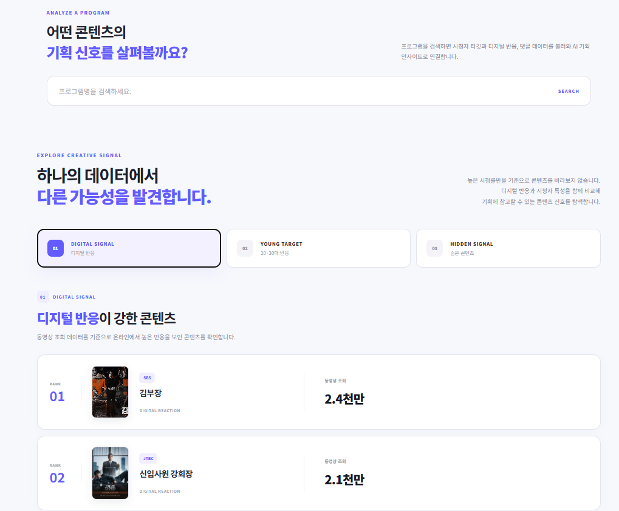
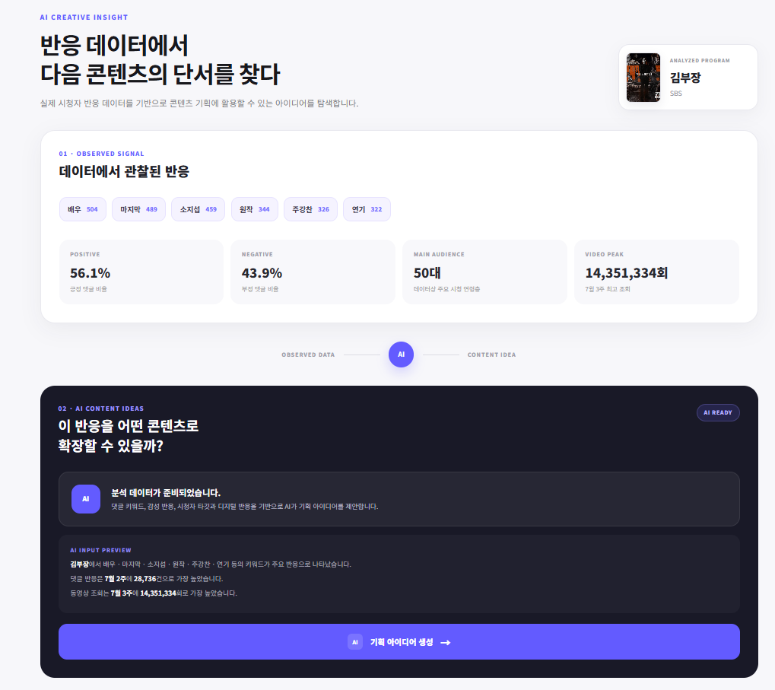
04 · CREATIVE SIGNAL
예측이 아닌, 분석 결과를 콘텐츠 기획 인사이트로 확장
① 프로그램 직접 검색
원하는 프로그램을 검색해 기획 탐색 시작
③ 데이터 기반 기본 분석
기존 분석 데이터에서
키워드, 감성, 타깃, 조회 반응 확인
② 분석 기준으로 탐색
디지털 반응, 타깃, 숨은 신호 기준으로
프로그램 후보 탐색
④ AI 기획 인사이트
관찰된 데이터를 바탕으로
AI 기획 아이디어 생성
검색/탐색 -> 데이터 확인 -> AI아이디어
17

Slide 17
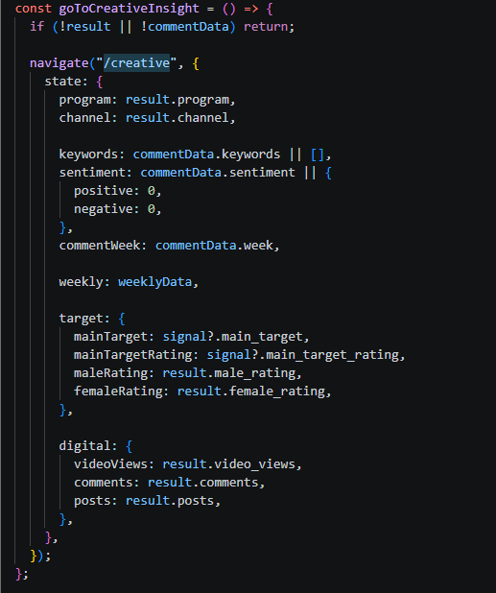
04 · CREATIVE SIGNAL
분석한 프로그램을 그대로 기획 단계로 연결
다시 검색할 필요 없이 분석한 프로그램의 데이터를 전달
① 데이터 분석한 상태에서
// CREATIVE 페이지로 이동
// State를 이용해 기존 분석 결과를 함께 전달
// 기본 프로그램 정보 전달
// 댓글 분석 결과 전달
// 주요 키워드 + 긍정, 부정 감성 + 분석 기준 주차
② 클릭 하나로
// 주차별 분석 데이터 전달
// 타깃 분석 데이터 전달
③ 정보 그대로를 가지고
기획 인사이트 페이지로 이동
// 디지털 반응 데이터 전달
분석한 데이터를 State로 전달하여, 다시 검색하지 않고
CREATIVE SIGNAL에서 바로 기획 탐색을 이어갈 수 있도록 구현
17

Slide 18
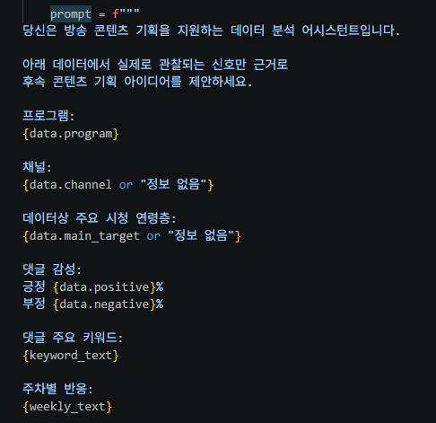
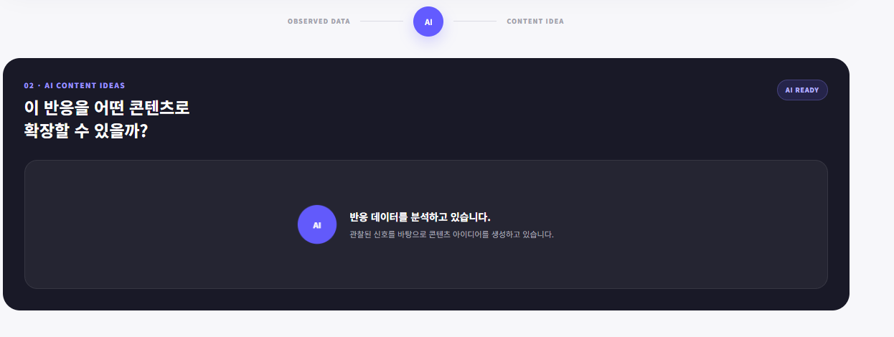
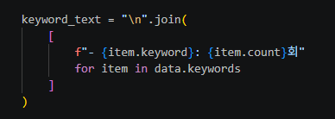
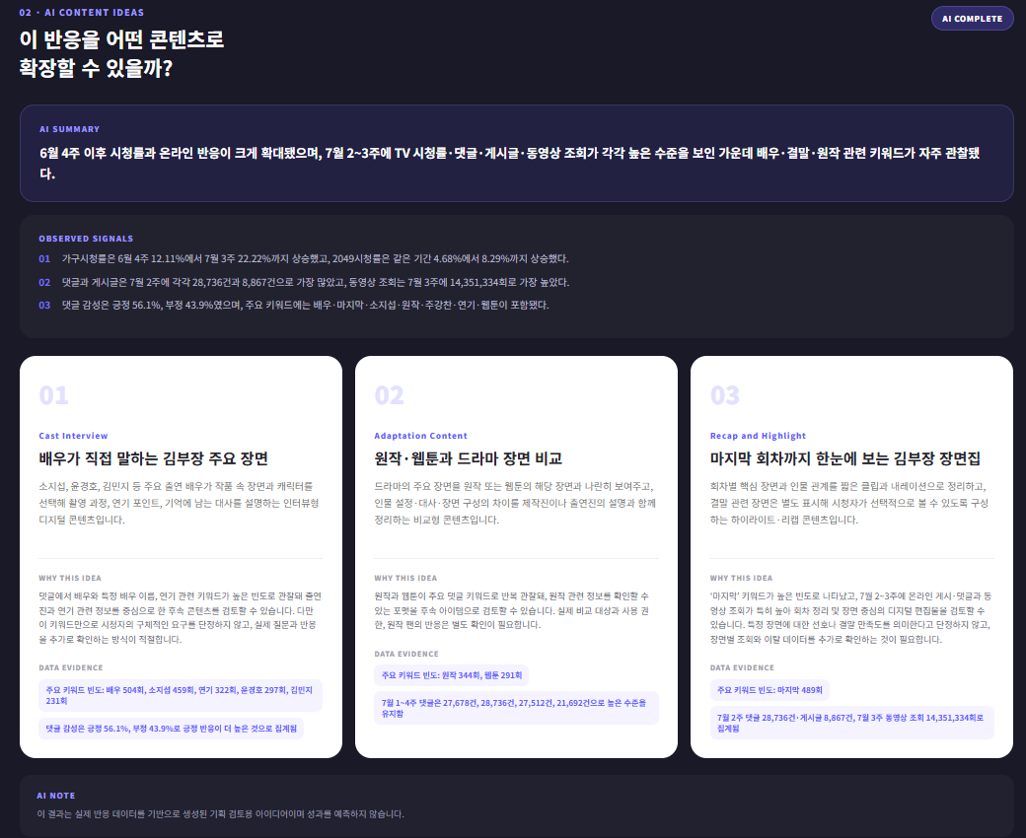
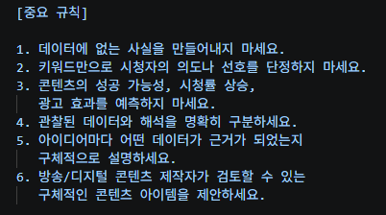
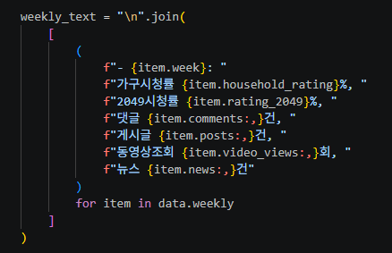

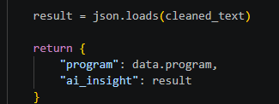
04 · AI INSIGHT
// 실제 분석 데이터를 Prompt에 입력
AI는 분석 결과를 해석하고 확장하는 보조 도구로 사용
CONTENT SIGNAL 분석 데이터 -> Prompt 구성 ->
AI 모델 -> JSON 결과 -> 기획 아이디어
① AI를 실행시키면
// 댓글 키워드를 AI 입력 데이터로 변환
// 데이터 밖의 추측, 성과 예측을 제한
② AI가 분석 결과를 해석
// 주차별 분석 데이터를 AI 입력 데이터로 변환
③ 콘텐츠 기획에 아이디어 제공
// 위 Prompt를 AI모델에 전달
// AI 응답을 JSON 데이터로 변환
// 결과를 프론트엔드로 반환
AI가 새로운 사실을 분석하는 것이 아니라
기존 분석 결과를 바탕으로 기획 검토 아이디어를 생성

Slide 19
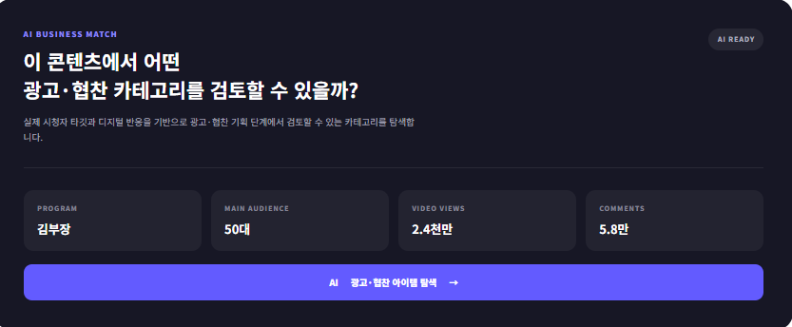
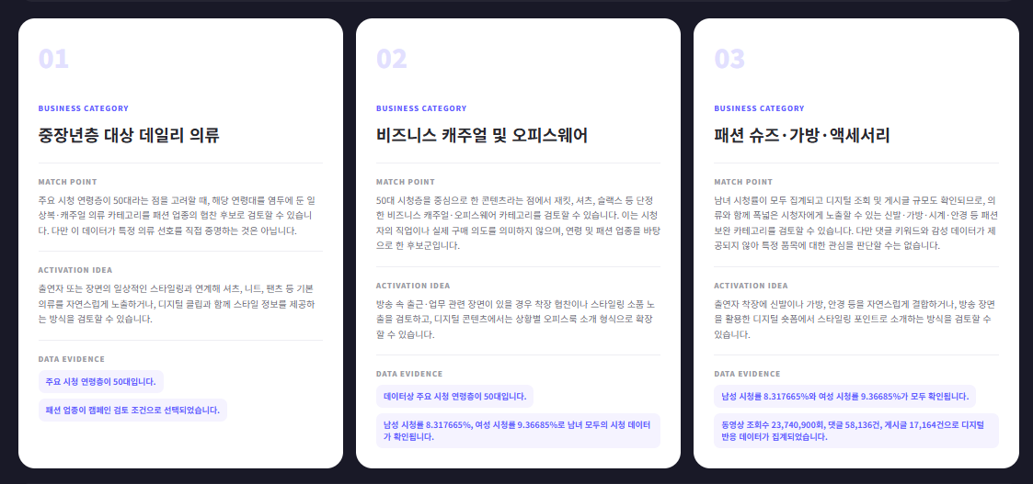
04 · BUSINESS SIGNAL
분석한 콘텐츠를 광고· 협찬 검토로 확장
CONTENT SIGNAL에서 확인한 타깃· 디지털 반응을 BUSINESS SIGNAL로 연결
CONTENT -> BUSINESS (콘텐츠 관점)
③ 다시 검색하지 않고 바로 가져와
여기도 AI 활용
① 분석한 콘텐츠를
④ 분석된 데이터를 바탕으로
AI 광고, 협찬 검토 카테고리와 이유 제시
② 클릭 하나로
비즈니스 페이지에 그대로 전달
콘텐츠 분석에서 출발
“이 콘텐츠를 어디에 활용할 수 있을까?”
18

Slide 20
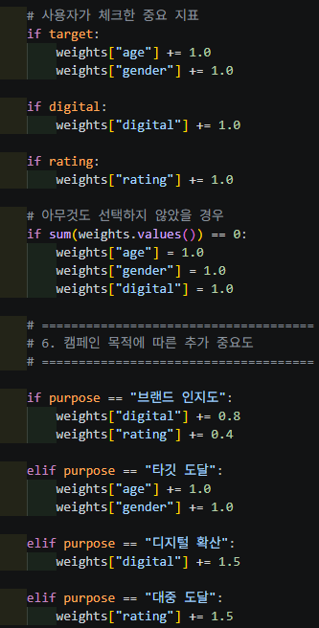
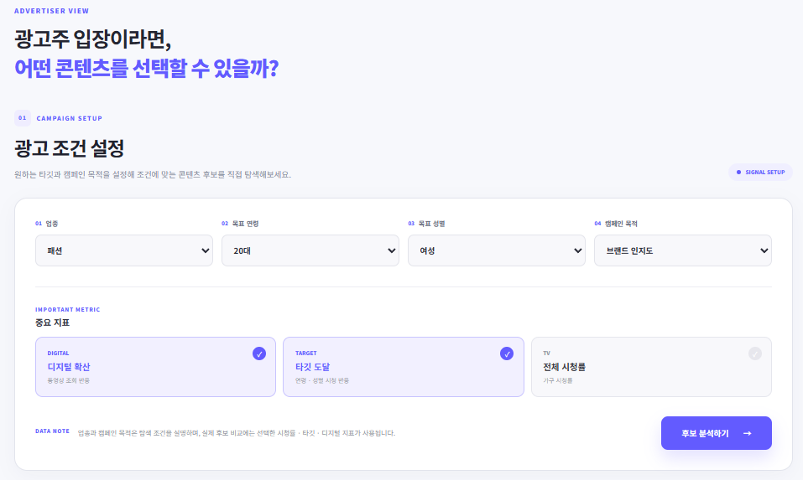
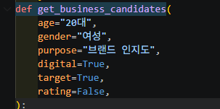
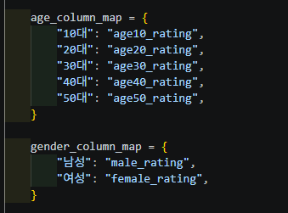
04 · BUSINESS SIGNAL
광고주 조건을 분석 기준으로 변환
광고주가 조건을 선택하면, 해당 조건을 실제 데이터 컬럼과 분석 가중치로 변환
// 체크한 중요 지표를 분석 가중치에 반영
ADVERTISER -> CONTENT (광고주 관점)
// 광고주가 선택한 조건을 함수로 전달
조건 입력
// 사용자가 선택한 연령, 성별을 실제 데이터 컬럼과 연결
// 캠페인 목적에 따라 지표의 중요도를 다르게 설정
중요 지표 선택
광고 조건에서 출발
“내 조건에는 어떤 콘텐츠를 검토할 수 있을까?”
18

Slide 21
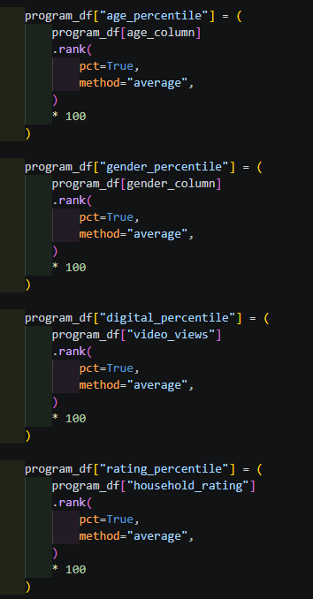
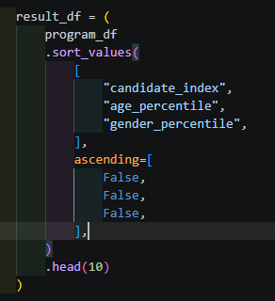


04 · BUSINESS SIGNAL
조건을 이용해 후보 비교
// 전체 프로그램 내 선택 타깃의 상대적 위치 계산
//후보 탐색 지수가 높은 순으로 정렬-> 상위 10개 후보 제시
동일한 기준에서 비교할 수 있도록 상대 위치를 계산하고,
선택 조건의 중요도를 반영한 후보 탐색 지수를 만들어 후보를 정렬
//AGE, GENDER, DIGITAL, TV를 각각 percentile 로 변환
//서로 다른 단위의 지표를 0~100의 동일한 상대 기준으로 변환
//서로 단위가 다른 시청률과 동영상 조회수를
그대로 더하지 않고
먼저 전체 프로그램 내 상대위치로 변환
그 다음 광고주가 선택한 조건의 중요도를 반영
하나의 후보 탐색 지수를 계산
광고 조건에서 출발
“내 조건에는 어떤 콘텐츠를 검토할 수 있을까?”
//상대 위치 X 조건별 가중치 -> 후보 탐색 지수 계산
18

Slide 22
05 · BUILD
데이터 분석을 실제 서비스 구조로 연결
Excel
→
pandas
→
FastAPI
→
React
→
Recharts
→
AI
RAW DATA
PREPROCESS
JSON API
UI
VISUAL
INSIGHT
원본 데이터 확보부터 분석·API·시각화·AI 활용까지 하나의 흐름으로 직접 연결
20

Slide 23
05 · NEXT
방송을 넘어 OTT까지
NOW
NEXT
GOAL
→
→
방송 콘텐츠
OTT 시청·반응 데이터
플랫폼 통합 콘텐츠 분석
향후 플랫폼별 시청·반응 데이터를 결합해 콘텐츠 성과를 더 넓은 관점에서 비교하는 방향으로 확장
23

Slide 24
CONTENT SIGNAL
콘텐츠의 가치는
하나의 숫자로 설명되지 않습니다.
DATA ANALYSIS → CONTENT PLANNING → BUSINESS REVIEW
Excel Python pandas FastAPI React Axios Recharts AI API
Thank you
21

